Slide 1
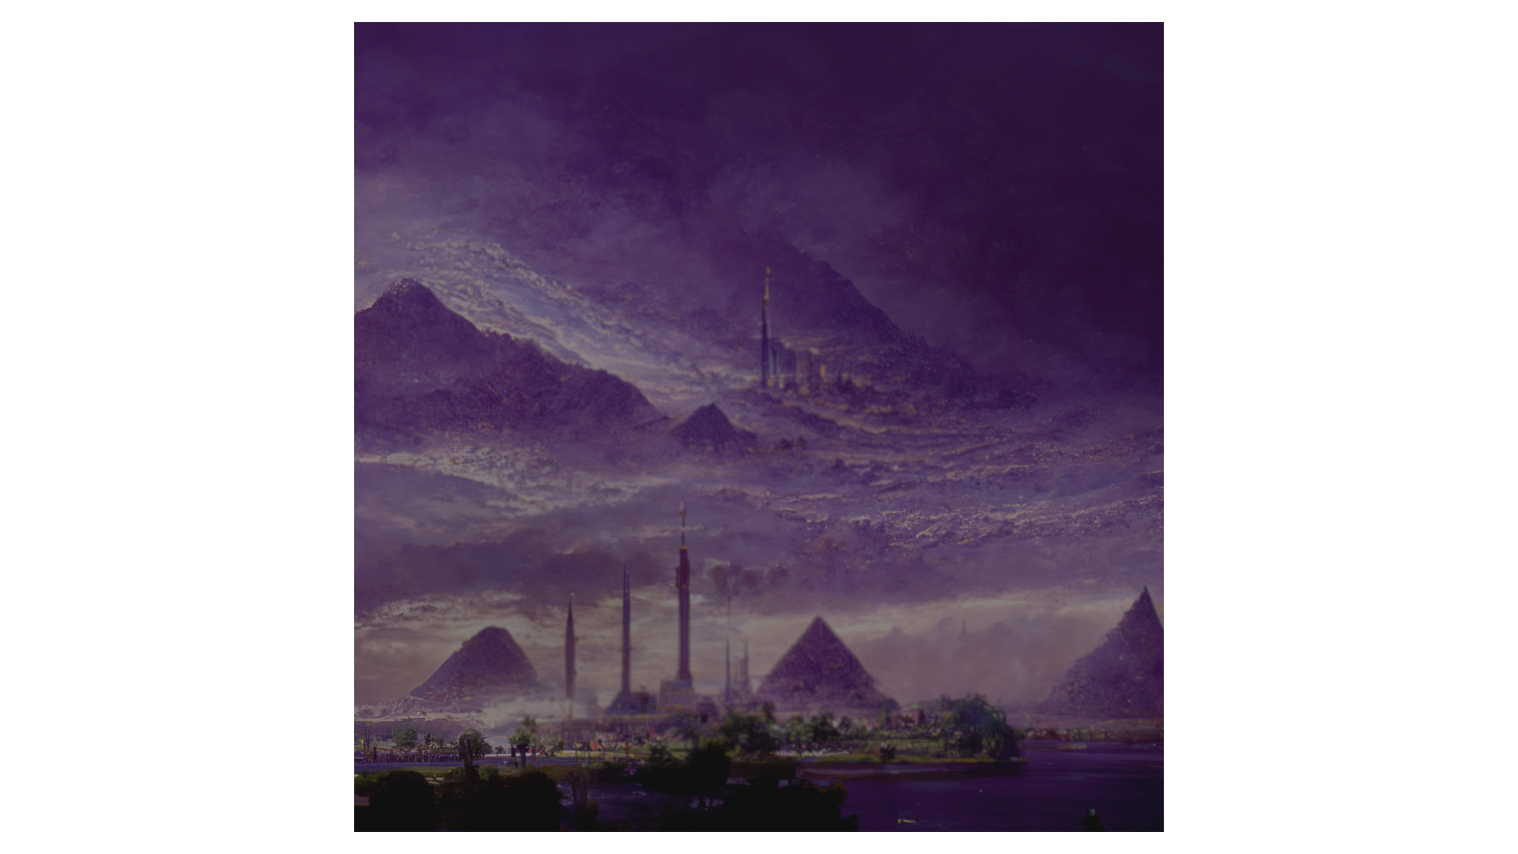
Alterum era
Alterum Era

Slide 2
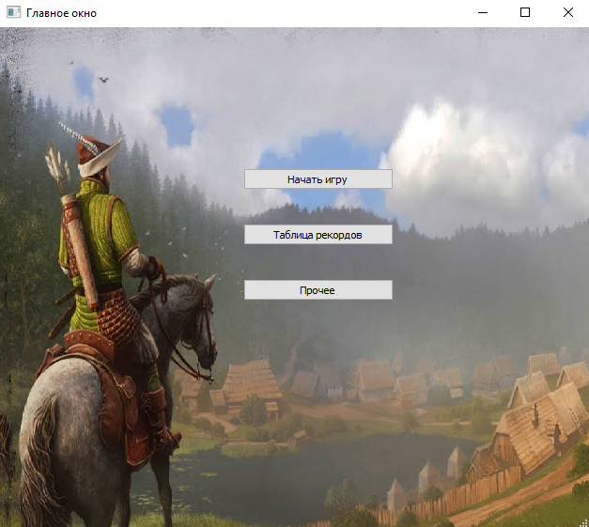
Стартовое окно – созданное на базе PyQT5, и прекрасное в своей простоте.
Выполняет свою главную функцию – позволяет начать игру
Также позволяет просмотреть прошлые результаты пользователей и распределение между ними “призовых мест”

Slide 3
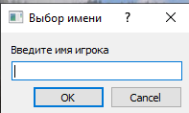
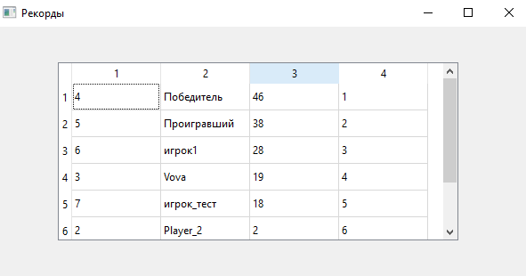
Выбор имени посредством диалогового окна
Таблицы рекордов, использующая виджеты
PyQT5 – QTableWidget и QItem

Slide 4
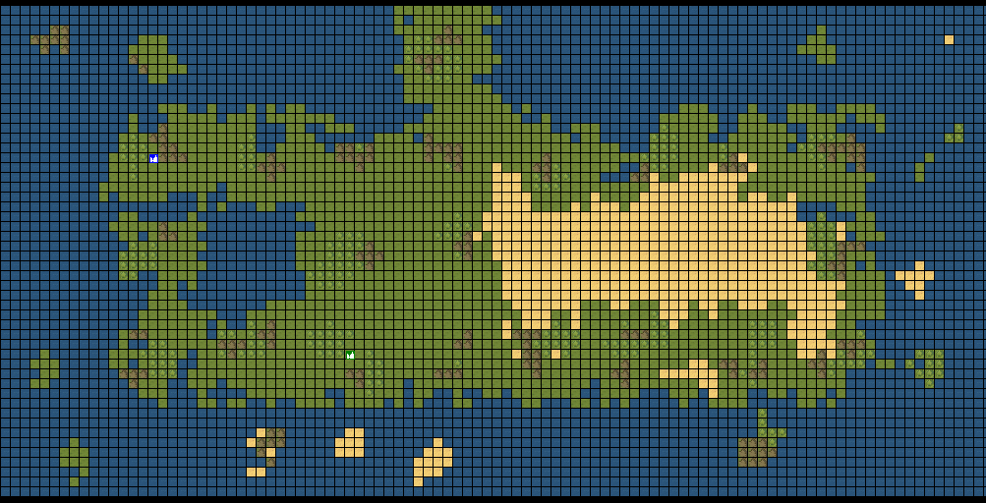
Пример генерации карты. Интересно что всё поле создаётся из квадратных “чанков”, но в результате уникального алгоритма приобретают более естественную и случайную форму.

Slide 5
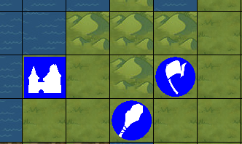
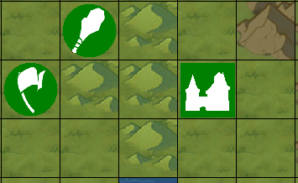
Каждый спрайт юниты генерируется в процессе игры – в зависимости от необходимого цвета, размера и модели
Благодаря универсальности алгоритма, цветом игрока может быть назначен любой RGB параметр

Slide 6
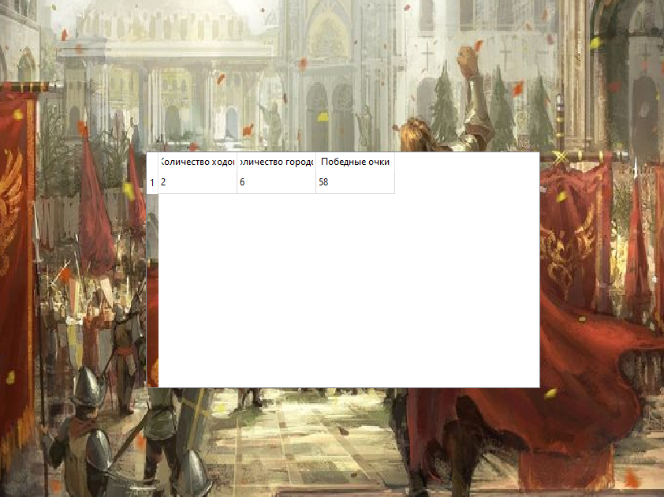
Наконец, самое главное – Экран (долгожданной) победы.
Информации там не так много как хотелось бы, но именно из этого окна победные очки заносятся в таблицы лидеров, а значит, остаются с игроком навсегда.

Slide 7
Добавлять и развивать тут можно ещё
много чего, благо механическая база уже существует.
Но важно только одно
Поставьте 5

